Slide 1
第5章 印制电路板基本概念
5.1 PCB的种类
5.2 PCB设计的基本概念
5.3 常用元器件封装
5.4 印制电路板的基本组成
5.5 印制电路板的制作过程
5.6 印制电路板设计的基本流程

Slide 2
5.1 PCB的种类
印制电路板的种类可以根据元件导电层面的多少分为单面板、双面板、多层板三种。

Slide 3
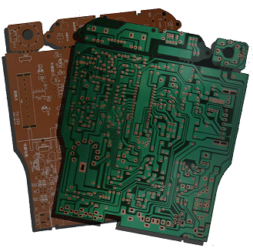
1．单面板
单面板是一种一面覆铜而另外一面没有覆铜的电路板。在覆铜的一面上包含有用于焊接的焊盘和用于连接元器件的铜箔导线，在没有覆铜的一面上包含元件的型号、参数以及电路的说明等，以便满足元器件的安装、电路的调试和维修等需求。由于单面板只有一面覆铜，因此所有导线都集中在这一面中，很难满足复杂连接的布线要求，因此只适用于比较简单的电路。
图5-1 单面板

Slide 4
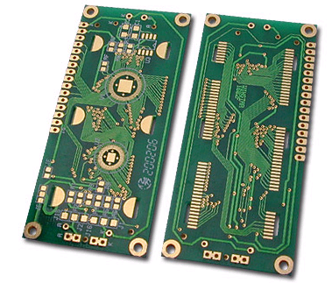
2．双面板
双面板是上、下两面均有覆铜的电路板。因此双面板的顶层和底层都有用于连接元器件的铜箔导线，两层之间是通过金属化过孔来连接。一般来说，双面板的全部元件或多数元件仍安装在顶层，因此元件的型号和参数也多是在顶层上印制，而底层还是用于元器件的焊接。双面板降低了布线难度，同时又提高了电路板的布线密度，可以适应较为复杂的电气连接的要求，是目前应用较为广泛的电路板。
图5-2 双面板

Slide 5
3．多层板
多层板结构复杂，它由电气导电层和绝缘材料层交替粘合而成，成本较高，导电层数目一般为偶数，层间的电气连接同样利用层间的金属化过孔实现。

Slide 6
5.2 PCB设计的基本概念
5.2.1 电路板的工作层面
Protel DXP提供了不同类型的工作层面，主要包括：32个信号层(Signal Layers)、16个内部电源/接地层(Internal Planes)、16个机械层(Mechanical Layers)、4个防护层 (Masks Layers)（包括2个阻焊层(Solder Mask Layers)和2个焊锡膏层（Paste Mask Layers))、2个丝印层(Silkscreen Layers)、4个其他层(other Layers) (包括1个禁止布线层（Keep Out Layer）、2个钻孔层(Drill Layers）和1个多层(Multi Layer))。

Slide 7
1.信号层(Signal Layers)
信号层包括顶层（Top Layer）、底层（Bottom Layer）和中间信号层（Mid Layer 1～Mid Layer 30），它们主要用来布置信号线。常见的PCB双面板设计是在顶层信号层和底层信号层上放置元件以及布置铜箔导线。

Slide 8
2.内部电源/接地层（Internal Planes）
内部电源/接地层，简称内电层，在PCB设计过程中主要为多层板提供放置电源线和地线的专用布线层。
3. 机械层（Mechanical Layer）
Protel DXP 2004 SP2 提供了16个机械层，用于设置电路板的外形尺寸、对齐标记、数据标记等机械信息。在PCB设计过程中最常使用Mechanical 1层绘制电路板的外形。

Slide 9
4. 防护层(Masks Layers)
防护层包括阻焊层（Solder Mask Layer）和焊锡膏层（Paste Mask Layer），主要用于保护铜线以及防止元件被焊接到不正确的地方。
阻焊层分为顶部阻焊层（Top Solder Mask）、底部阻焊层（Bottom Solder Mask）两层，为焊盘以外不需要焊锡的铜箔上涂覆一层阻焊漆，主要用于阻止焊盘以外的导线、覆铜区等上锡，从而避免相邻导线焊接时短路，还可防止电路板长期使用时出现的氧化腐蚀。

Slide 10
焊锡膏层，有时也称做助焊层，用来提高焊盘的可焊性能，在PCB上比焊盘略大的各浅色圆斑即为所说的焊锡膏层。在进行波峰焊等焊接时，在焊盘上涂上助焊剂，可以提高PCB的焊接性能。

Slide 11
5. 丝印层（Silkscreen Layer）
丝印层分为顶层丝印层（Top Overlayer）和底层丝印层（Bottom Overlayer）。丝印层是通过丝印的方式在电路板上印制上元件或电路的基本信息，例如元件封装、元件标号和参数、电路的说明等，以便于元件的安装以及电路的调试。

Slide 12
6. 其它层（Other Layers）
其他层(other Layers) 包括1个禁止布线层（Keep Out Layer）、2个钻孔层(Drill Layers）和1个多层(Multi Layer)。
在禁止布线层上绘制一个封闭区域作为自动布线时的区域，可以将电路中的元件和布线有效地控制在该区域内，该区域外不能进行布线。
钻孔位置层(Drill Guide)用于标识印制电路板上钻孔的位置，钻孔绘图层（Drill Drawing）用于设定钻孔形状，多层(Multi Layer)针对通孔焊盘和过孔而设，通孔焊盘和过孔都设置在多层上，关闭此层，则焊盘和过孔将无法显示。

Slide 13
5.2.2 铜膜导线
铜膜导线是覆铜板经过蚀刻后形成的铜膜布线，又简称为导线。铜膜导线是电路板的实际走线，用于连接元件的各个焊盘，是印制电路板的重要组成部分。导线的主要属性是导线宽度，它取决于承载电流的大小和铜箔的厚度。

Slide 14
5.2.3 过孔
在印制电路板中，过孔的主要作用是用来连接不同板层间的导线。在工艺上，过孔的孔壁圆柱面上用化学沉积的方法镀上一层金属，用以连通中间各层需要连通的铜箔，而过孔的上下两面做成圆形焊盘形状。通常，过孔有三种类型，它们分别是从顶层到底层的穿透式过孔（通孔）、从顶层通到内层或从内层通到底层的盲过孔（盲孔）、内层间的深埋过孔（埋孔）。过孔的形状只有圆形，主要参数包括过孔尺寸和孔径尺寸。

Slide 15
5.2.4 焊盘
焊盘是在电路板上为了固定元件引脚，并使元件引脚和导线导通而加工的具有固定形状的铜膜。焊盘形状一般有圆形“Round”、方形“Rectangle”和八角形“Octagonal”三种，一般通孔直插式元件的焊盘有孔径尺寸和焊盘尺寸两个参数，表面粘贴式元件常采用方形焊盘。

Slide 16
5.2.5 元件封装
元器件封装是实际元器件焊接到电路板上时，在PCB电路板上所显示的外形和焊盘位置关系，因此元器件封装是实际元器件在PCB电路板上的外形和引脚分布关系图。纯粹的元件封装只是一个空间概念，没有具体的电气意义。
元器件封装的两个要素是外形和焊盘。制作元器件封装时必须严格按照实际元器件的尺寸和焊盘间距来制作，否则装配电路板时有可能因焊盘间距不正确而导致元器件不能装到电路板上，或者因为外形尺寸不正确，而使元器件之间发生干涉。

Slide 17
5.2.6 飞线
飞线有以下两重含义：
在PCB设计系统中导入元器件之后，在自动布线之前，元器件的相应管脚之间出现供观察用的类似橡皮筋的灰色网络连接线，这些灰色连线是系统根据规则自动生成的、用来指引布线的一种连线，一般俗称为飞线。
有些厂商在设计电路板的布线时，由于技术实力原因往往会导致最后的PCB存在不足的地方。这时需要采用人工修补的方法来解决问题，就是用导线连通一些电气网络，有时候也称这种导线为“飞线”，这就是飞线的第二重含义。

Slide 18
5.2.7 安全间距
在设计印制电路板的过程中，设计人员为了避免或者减小导线、过孔、焊盘以及元件之间的相互干扰现象，需要在这些对象之间留出适当的距离，这个距离一般称为安全间距。

Slide 19
5.3 常用元器件封装
5.3.1 元件封装的分类
按照元件安装方式，元件封装可以分为通孔直插式封装和表面粘贴式封装两大类。

Slide 20
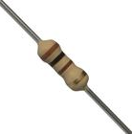
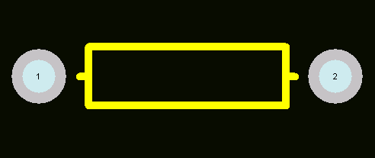
通孔直插式元件及元件封装如图5-3 所示。
图5-3 通孔直插式元件及元件封装

Slide 21
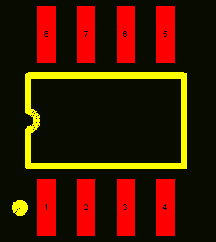
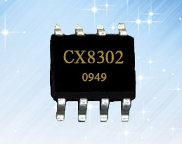
表面粘贴式元件及元件封装如图5-4 所示。
图5-4 表面粘贴式元件及元件封装

Slide 22
5.3.2 常用元件封装的介绍
根据元件的不同封装，本节将封装分成两大类：一类为分立元件的封装，一类为集成电路元件的封装。

Slide 23
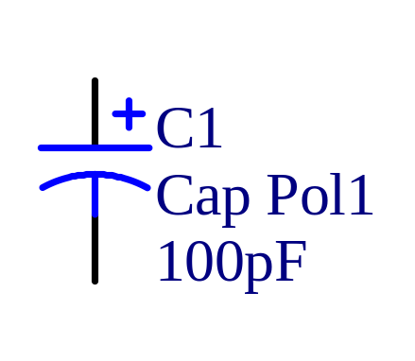
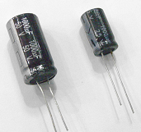
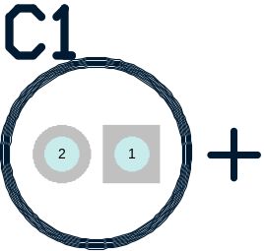
1. 分立元件的封装
(1) 电容：电容分普通电容和贴片电容。
普通电容又分为极性电容和无极性电容。
极性电容 （如电解电容） 根据容量和耐压的
不同，体积差别很大，如图5-5所示。 极性电
容封装编号为RB*-*。
图5-5 电解电容元件、原理图符号和元件封装

Slide 24
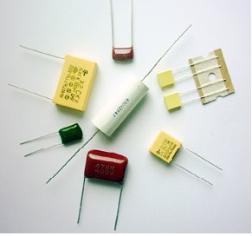
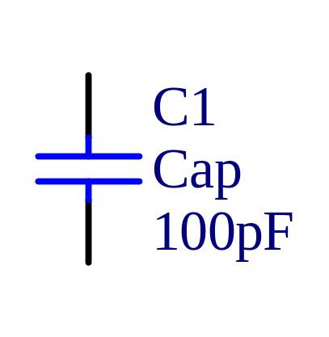
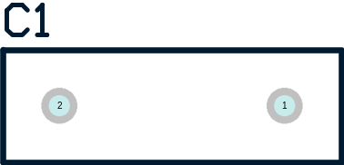
无极性电容根据容量不同，体积外形也差别较大，如图5-6所示。无极性电容封装编号为RAD-*。
图5-6 无极性电容元件、原理图符号和元件封装

Slide 25
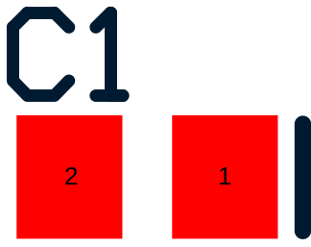

贴片电容的外形如图5-7所示，它们的体积与传统的直插式电容比较而言非常细小，有的只有芝麻般大小，已经没有元件管脚，二端白色的金属端直接通过锡膏与电路板的表面焊盘相接。贴片电容封装编号为CC**-**，如CC2012-0805。
图5-7 贴片电容元件及元件封装

Slide 26
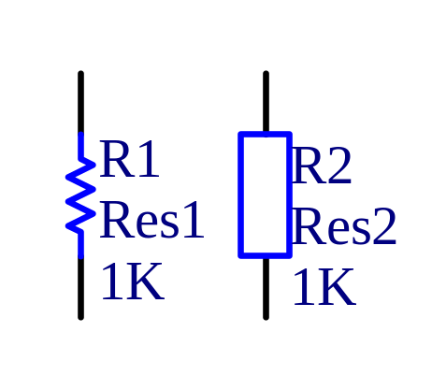
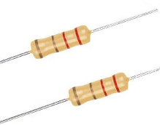
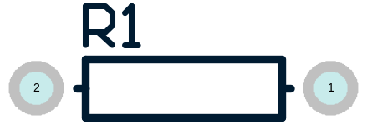
(2) 电阻：电阻分普通电阻和贴片电阻。
普通电阻是电路中使用最多的元件之一，如图5-8所示，根据功率不同，电阻体积差别很大。
图5-8 普通电阻元件、原理图符号和封装

Slide 27
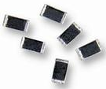
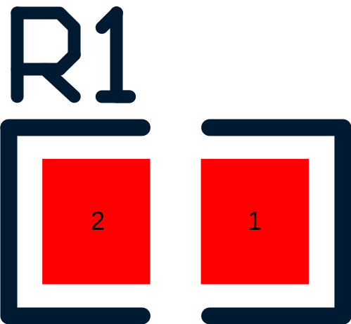
贴片电阻和贴片电容在外形上非常相似，所以它们可以采用相同的封装，贴片电阻的外形如图5-9所示。贴片电阻封装编号为R*-*，如R2012-0805。
图5-9 贴片电阻元件及元件封装

Slide 28
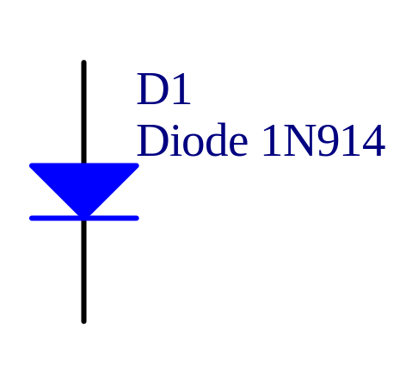
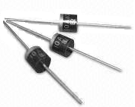
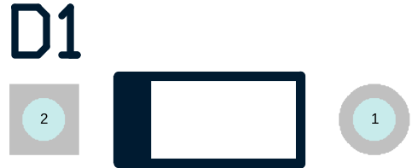
(3) 二极管：二极管分普通二极管和贴片二极管。
普通二极管根据功率不同，体积和外形也差别很大，常用的封装如图5-10所示。
贴片二极管可用贴片电容的封装套用。
图5-10 普通二极管元件、普通二极管的原理图符号和封装

Slide 29
(4) 晶体管：晶体管分普通晶体管和贴片晶体管。
普通晶体管根据功率不同，体积和外形差别较大，常用的封装如图5-11 所示，以封装编号为“BCY-W*/E*”为例，如“BCY-W3/E4”。
贴片晶体管封装如图5-12 所示，以封装编号为“SO-G*/C*”为例，如“SO-G3/C2.5”。

Slide 30
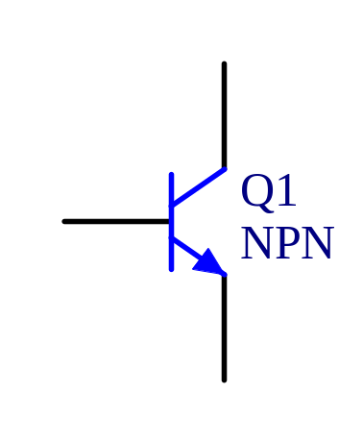
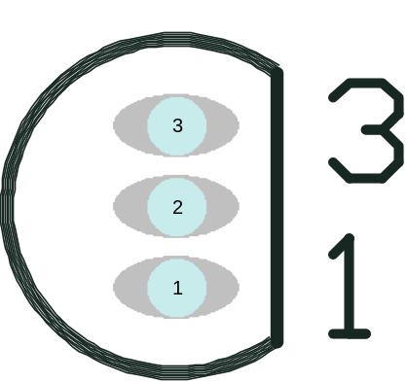
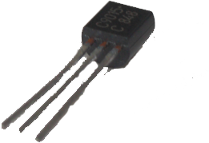
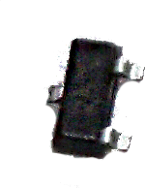
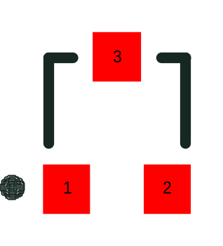
图5-11 普通三极管元件、原理图符号和封装
图5-12 贴片三极管元件及封装

Slide 31
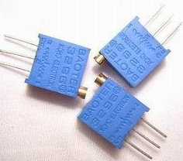
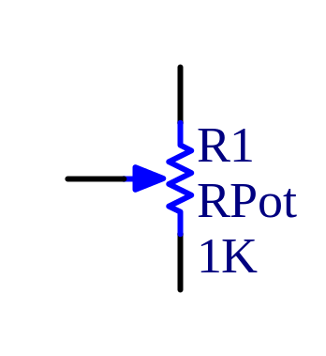
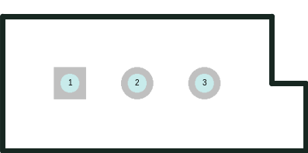
(5) 电位器
电位器即可调电阻，在电阻参数需要调节的电器中广泛采用，根据材料和精度不同，在体积外形上也差别很大，如图5-13所示。
常用的封装为VR系列，从VR2～VR5。
图5-13 电位器元件、原理图符号和元件封装

Slide 32

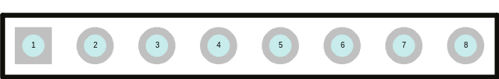
(6) 单排直插元件
单排直插元件如用于不同电路板之间电信号连接的单排插座，单排集成块等。一般在原理图库元件中单排插座的常用名称为“Header”系列，它们常用的封装一般采用“HDR”系列，如图5-14所示为封装HDR1×9。
图5-14 单排直插元件及元件封装

Slide 33
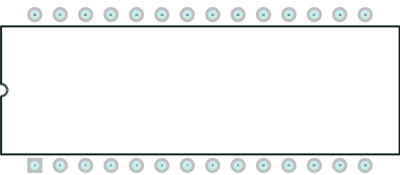
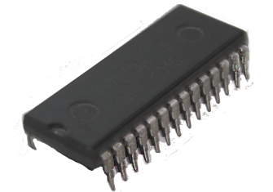
2. 集成电路元件的封装
(1) DIP封装
DIP（Dual In-line Package）封装，即双列直插式封装。元件外形和封装如图5-15所示，这种封装的外形呈长方形，引脚从封装两侧引出，引脚数量少，一般不超过100个，绝大多数中小规模集成电路芯片(IC)均采用这种封装形式。DIP封装编号为“DIP**”，如“DIP14”，后缀数字表示引脚数目。
图5-15 DIP元件及元件封装

Slide 34
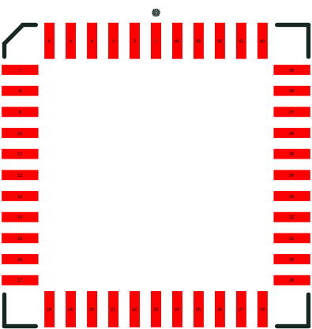
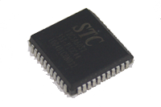
(2) PLCC封装
PLCC（Plastic Leaded Chip Carrier）封装，即塑料有引线芯片载体封装。如图5-16所示，其引脚从封装的四个侧面引出，管脚向芯片底部弯曲，呈J字形。
图5-16 PLCC元件及元件封装

Slide 35
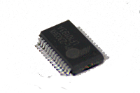
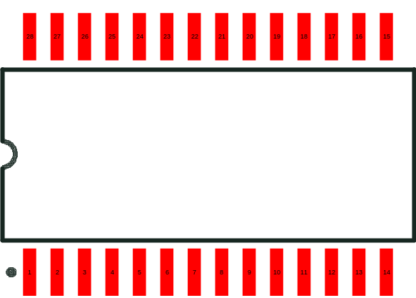
(3) SOP封装
SOP（Small Outline Package）封装， 即小外形封装。如图5-17所示，其引脚从封装两侧引出呈海鸥翼状(L字形)，它是最普及的表面贴片封装。
图5-17 SOP元件及元件封装

Slide 36
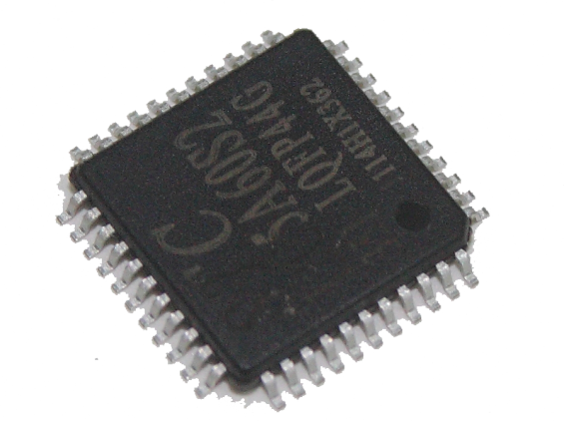
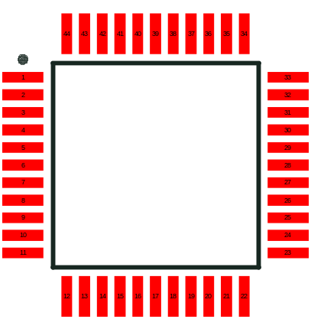
(4) PQFP封装
塑料方形扁平式封装PQFP（Plastic Quad Flat Package）的元件外形和封装图如图5-18所示，该封装的元件四边都有管脚，管脚向外张开，该封装在大规模或超大规模集成电路封装中经常被采用，因为它四周都有管脚，所以管脚数目较多，而且管脚距离也很短。
图5-18 PQFP元件及元件封装

Slide 37
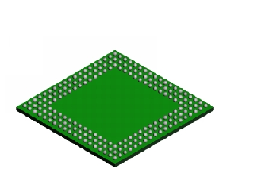
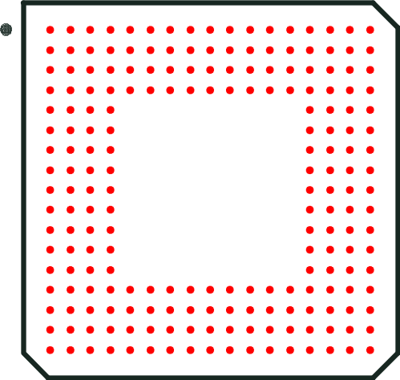
(5) BGA封装
BGA(Ball Grid Array)封装，即球状栅格阵列封装。元件外形和封装如图5-19 所示，该封装表面无管脚，其管脚成球状矩阵式排列于元件底部。该封装管脚数多，集成度高。
图5-19 BGA元件及元件封装

Slide 38
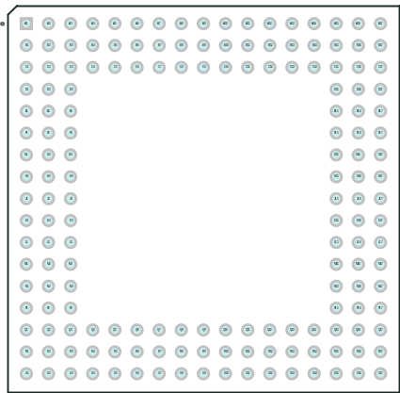
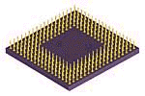
(6) PGA封装
PGA（Pin Grid Array）封装，即管脚网格阵列封装。元件外形和封装图如图5-20所示，该封装结构和BGA封装很相似，不同的是其管脚引出元件底部并矩阵式排列，它是目前CPU的主要封装形式。
图5-20 PGA元件外形和封装图

Slide 39
5.4 印制电路板的基本组成
PCB板是包含一系列元器件，由绝缘板支撑，通过绝缘板上的铜箔进行电气连接的电路板。
一般来说，PCB包括以下四个基本组成部分：
1. 元器件：用于实现电路功能的各种元器件，如芯片、电阻、电容、二极管、三极管等。每一个元器件都包含若干个引脚，通过这些引脚，电信号被引入元器件内部进行处理，从而完成相应的功能。

Slide 40
2. 绝缘板：采用绝缘材料制成，用于支撑整个电路板。
3. 铜箔：在电路板上表现为导线、焊盘、过孔和覆铜等。例如，为了实现两个元器件之间管脚的电气连接，需要使用导电能力较强的铜箔导线连接在元器件管脚对应的焊盘之间。
4. 丝印：在电路板上标注的元器件外形、文字或符号，用来对电路板上的元器件或电路功能进行注释，方便电路和元器件的组装及辨识。

Slide 41
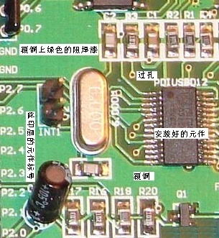
图5-21 印制电路板样板

Slide 42
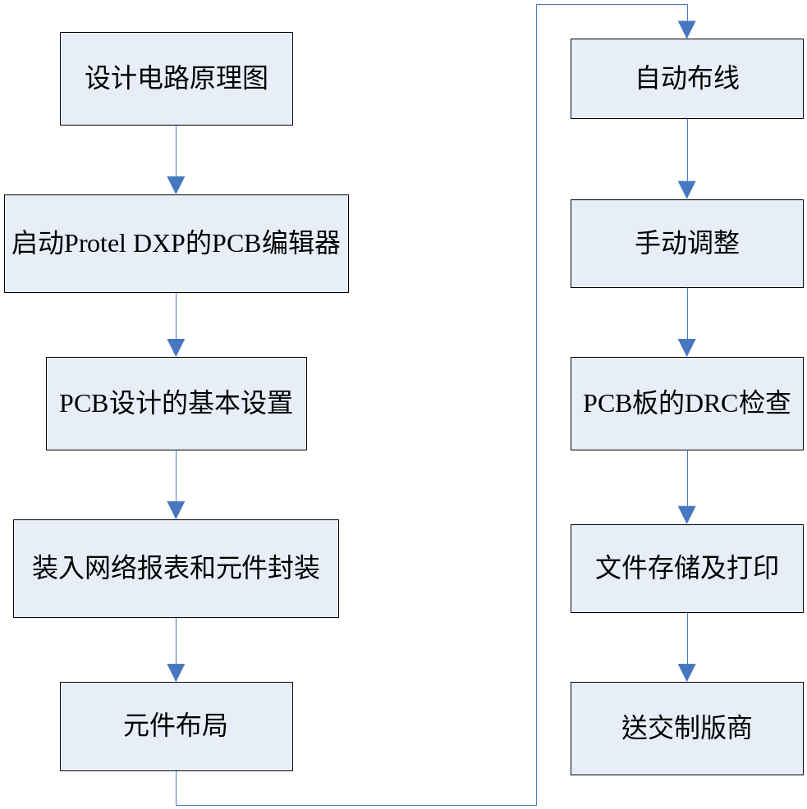
5.6 印制电路板设计的基本流程
图5-23 PCB板设计流程

